Slide 1
Merge Calendar
1조 이영훈 정종범

Slide 2
Contents
01
Merge Calendar GUI와 기능
02
Merge Calendar 구현방법
03
한계점과 보완 방법

Slide 3
1
Merge Calendar GUI와 기능
Calendar GUI와 기능

Slide 4
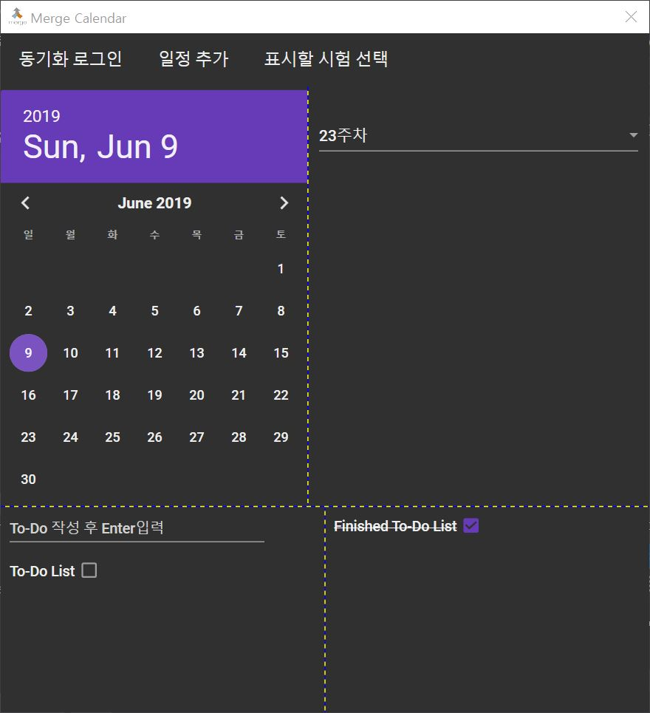
Calendar GUI 설명
달력
주차별 일정
To-Do List
Finished To-Do List
메뉴
- 동기화 로그인
- 일정 추가

Slide 5
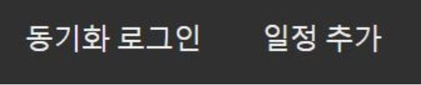


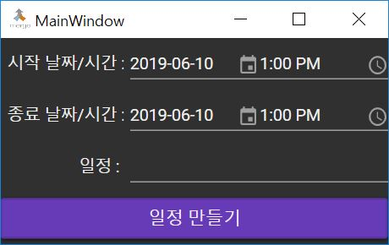
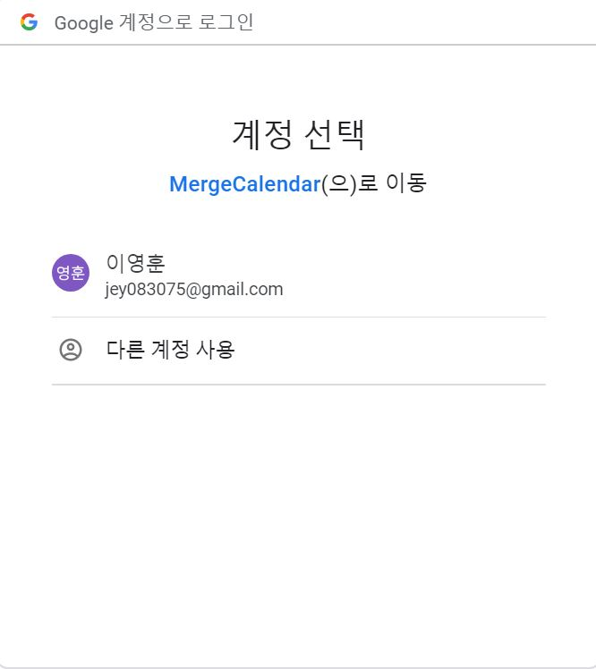
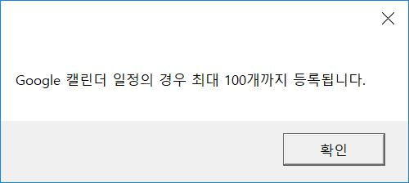
Calendar 기능 설명
- 메뉴

Slide 6
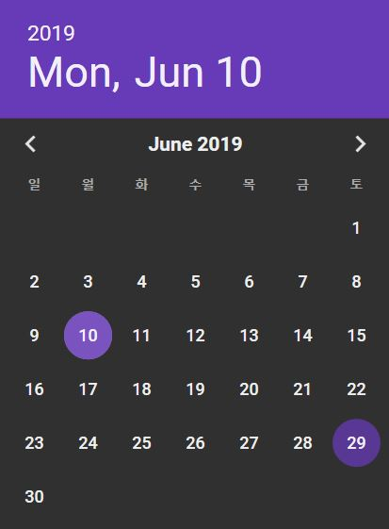
Calendar 기능 설명
- 달력
달력(연월) 기능
일정있는 날짜 표시
다른 캘린더와 연동하여 일정 표시

Slide 7
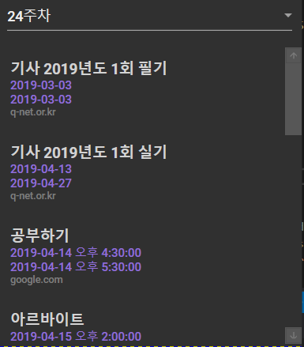
Calendar 기능 설명
- 일정 화면
주차별로 관리 가능한 일정
Q-net API를 통한 시험 일정 불러오기
일정 추가 메뉴를 통하여 추가되는 일정

Slide 8
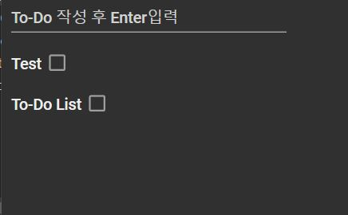
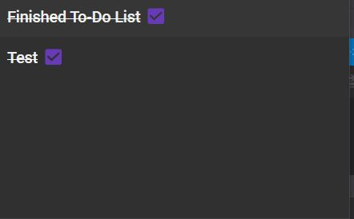
Calendar 기능 설명
- To-Do List
To-Do List
체크박스 체크시에 완료된 To-Do List로 이동
Finished To-Do List
체크박스 체크해제시 List에서 삭제

Slide 9
2
Merge Calendar 구현방법
구조, 핵심기능, Challenge

Slide 10

Calendar 구조
정보
API
(Google, Q-Net)
Merge Calendar
DB

Slide 11

Calendar 핵심기능
- Google API
Google
Authorization Server
Merge
Calendar
접근 토큰 요청
토큰 부여
Google
Resource
Server
일정 등록
일정 불러오기

Slide 12


Calendar 핵심기능
- Database
일정 등록
일정 불러오기

Slide 13
Calendar 핵심기능
- File I/O
To-Do 등록/제거
To-Do 출력

Slide 14
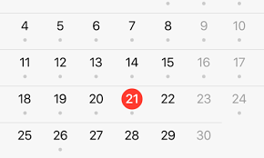

Calendar Challenge
- 달력 컨트롤
Material Design

Slide 15
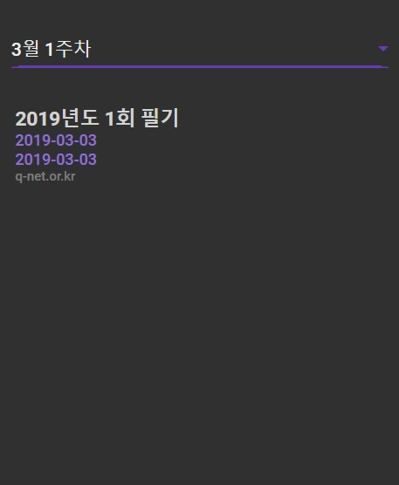
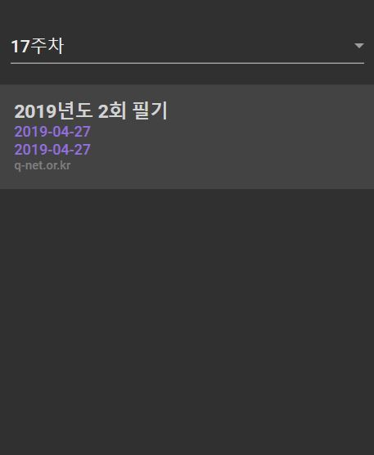
Calendar Challenge
- 일정 월/주차 계산
계획
현실

Slide 16
3
한계와 보완 방안

Slide 17
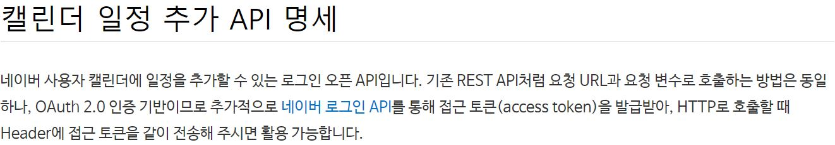
한계점과 보완 방안
- 한계점 : 네이버 API
처음의 의도와는 달리 네이버 API로는
일정을 추가만 가능하고 불러올 수가 없었다.

Slide 18
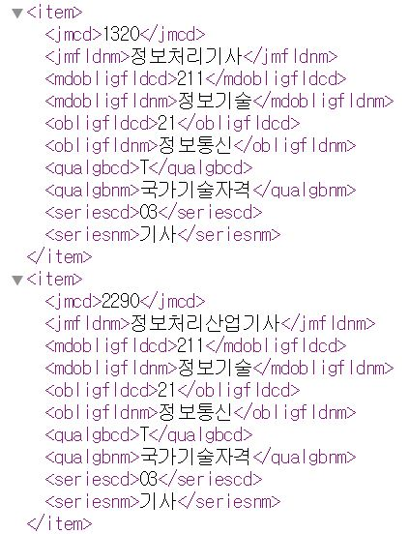
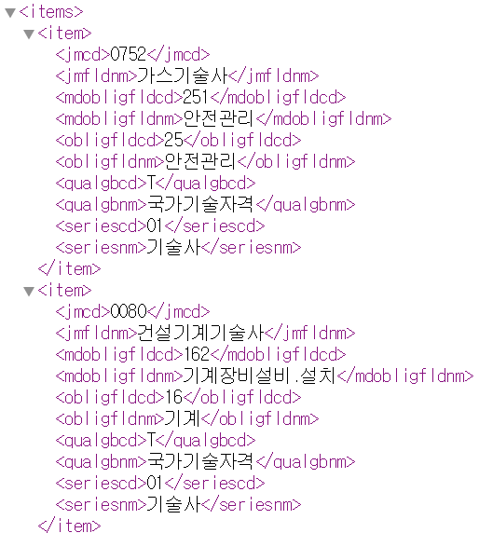
한계점과 보완 방안
- 한계점 / 보완 방안 : 시험 과목 선택

